Slide 1
加减消元法
解二元一次方程组．

Slide 2

怎样解下面的二元一次方程组呢？
3x + 5y = 21， ①
2x - 5y = -11. ②
5y 和 -5y 互为相反数……
基本思路 → 消元

Slide 3
3x + 5y = 21， ①
2x - 5y = -11. ②
解：① + ②，得 5x = 10
x = 2
将 x = 2 代入 ①，得 3×2 + 5y = 21，
y = 3
所以原方程组的解是 x = 2
y = 3
→ 加减消元：将两式相加(减)消去其中一个未知数,得到一元一次方程
→ 求解:解出消元之后的一元一次方程
→ 代入:将一元一次方程的解回代到原式中并 求解
→ 写解:写出元方程组的解

Slide 4
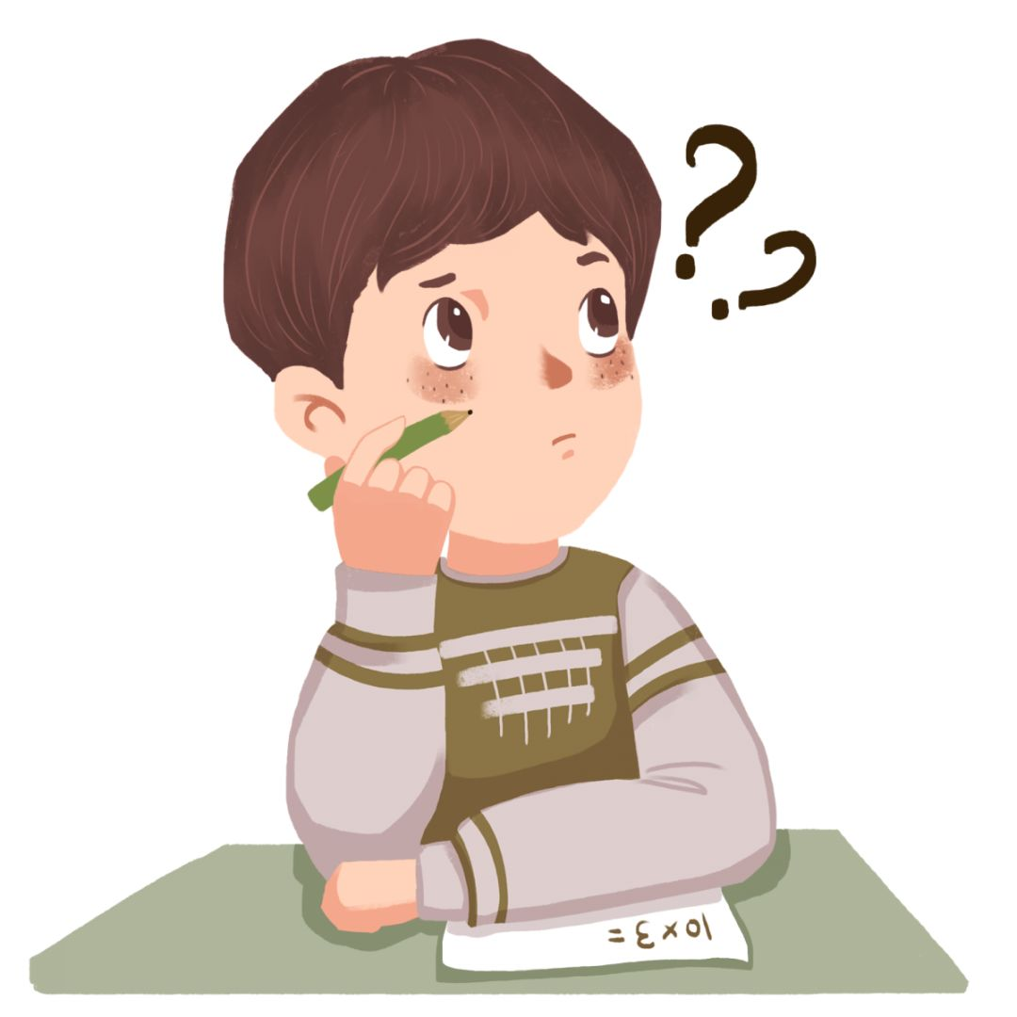
思考：如果方程组中的两个式子同一未知数的系数不相等也不互为相反数时，应该如何求解呢？
2y + 3z = -4，
5y + 6z = -7.
如何求解方程组：
大家自己试一试吧！
①可不可以直接进行加减消元？
用代入消元法复杂，不可用
加减之后并没有消元
②未知数的系数有何特点？
z 的系数是倍数关系
把z的系数变为相同

Slide 5
2y + 3z = -4， ①
5y + 6z = -7. ②
方程组：
→ 变形：找系数的最小公倍数
解：①×2，得 4y + 6z = -8 ③
② - ③，得 ( 5y + 6z ) - ( 4y + 6z ) = -7 - (-8)
y = 1
将 y = 1 代入①，得 2×1 + 3z = -4
z = -2
所以原方程组的解是 y = 1
z = -2.
→ 加减消元：将两式相加(减)消去其中一个未 知数,得到一元一次方程
→ 求解:解出消元之后的一元一次方程
→ 代入:将一元一次方程的解回代到原
式中并求解
→ 写解:写出元方程组的解

Slide 6
随堂练习
C

Slide 7
解方程组
（1）
（2）
解：①－②得2x=4，x=2
把x=2代入②得
2+2y=4，2y=2
y=1
所以方程组的解是
解：①+②得4x=12，x=3
把x=3代入②得
3+y=4，y=1
所以方程组的解是

Slide 8
①
9.用加减消元法解方程组：
②
解：由①×6，得
2x+3y=4 ③
由②×4，得
2x-y=8 ④
由③-④得: y= -1
把y= -1代入②，
解得:
所以，原方程组的解是
下面继续学习《一元二次方程》

